Slide 1
CASI CLINICI
ICOT
RISCONTRO OCCASIONALE DI PERSISTENZA DI VENA CAVA SUPERIORE SINISTRA IN PAZIENTE CON DOCUMENTATA BRADICARDIA.
¹ Scuola di Specializzazione in Malattie dell’Apparato Cardiovascolare Università degli Studi del Molise, Campobasso
A cura di:
Cristina Pastorelli¹, Francesca Cavaliere¹, Chiara Dalle Carbonare¹, Ivan Gianfrancesco¹, Antonio Tota¹, Alessandro Nardone¹

Slide 2
CASI CLINICI
ABSTRACT:
Donna di 26 anni si ricovera per bradicardia sinusale e documentazione all’Holter ECG di ritmo giunzionale. All’ecocardiogramma si documentavano difetto interventricolare perimembranoso e dilatazione del seno coronarico da persistenza della vena cava superiore sinistra (PVCSS), confermati alla risonanza magnetica cardiaca. Sulla base di tali peculiarità anatomiche e della loro possibile implicazione nella genesi aritmica si decideva di eseguire studio elettrofisiologico endocavitario (SEFE) mediante approccio vascolare in vena giugulare destra e vena succlavia sinistra. Il SEFE documentava disfunzione del nodo del seno atriale. Il nostro caso conferma l’ associazione tra PVCSS ed altre anomalie cardiache strutturali e del sistema di conduzione.
ICOT

Slide 3
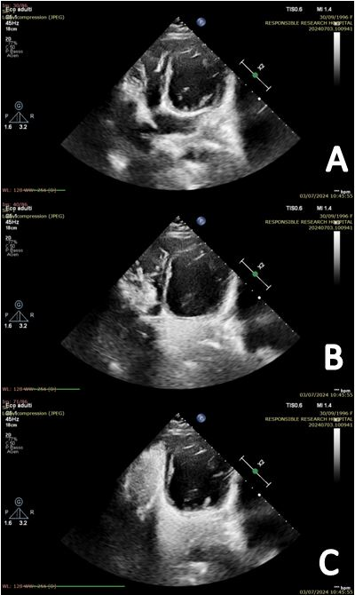
CASI CLINICI
Figura 1. Immagini ecocardiografiche: A) Iniziale opacizzazione del solo seno coronarico. B) Opacizzazione completa del seno coronarico, ed iniziale opacizzazione dell’atrio destro e del ventricolo destro. C) Completa opacizzazione del seno coronarico e delle camere destre.
ICOT

Slide 4
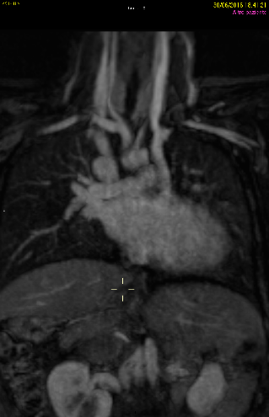
CASI CLINICI
Figura 2. Risonanza Magnetica Cardiaca che mostra persistenza di vena cava superiore sinistra drenante in seno coronarico
ICOT

